Slide 1
КГБОУ «БПТК» Детский технопарк Кванториум
Изготовление фильтра для воды
Авторы: Данилов Леонид, Мазаев Макар
Руководитель: Кучерова Екатерина Сергеевна, педагог дополнительного образования, КГБПОУ «Бийский промышленно-
технологический колледж» структурное подразделение
«Детский технопарк «Кванториум»
г. Бийск

Slide 2
Цель проекта: создать фильтр очистки водопроводной воды для сравнительного анализа состава отфильтрованной воды. Задачи проекта: 1.Проанализировать и дать оценку химического состава и органолептических свойств водопроводной воды; 2. Создать фильтр для очистки водопроводной воды посредством активированного угля, песка и йодированных таблеток; 3. Отфильтровать водопроводную воду и получить очищенный фильтрат; 4. Провести сравнительный анализ химического состава и органолептических свойств отфильтрованной и водопроводной питьевой воды.

Slide 3
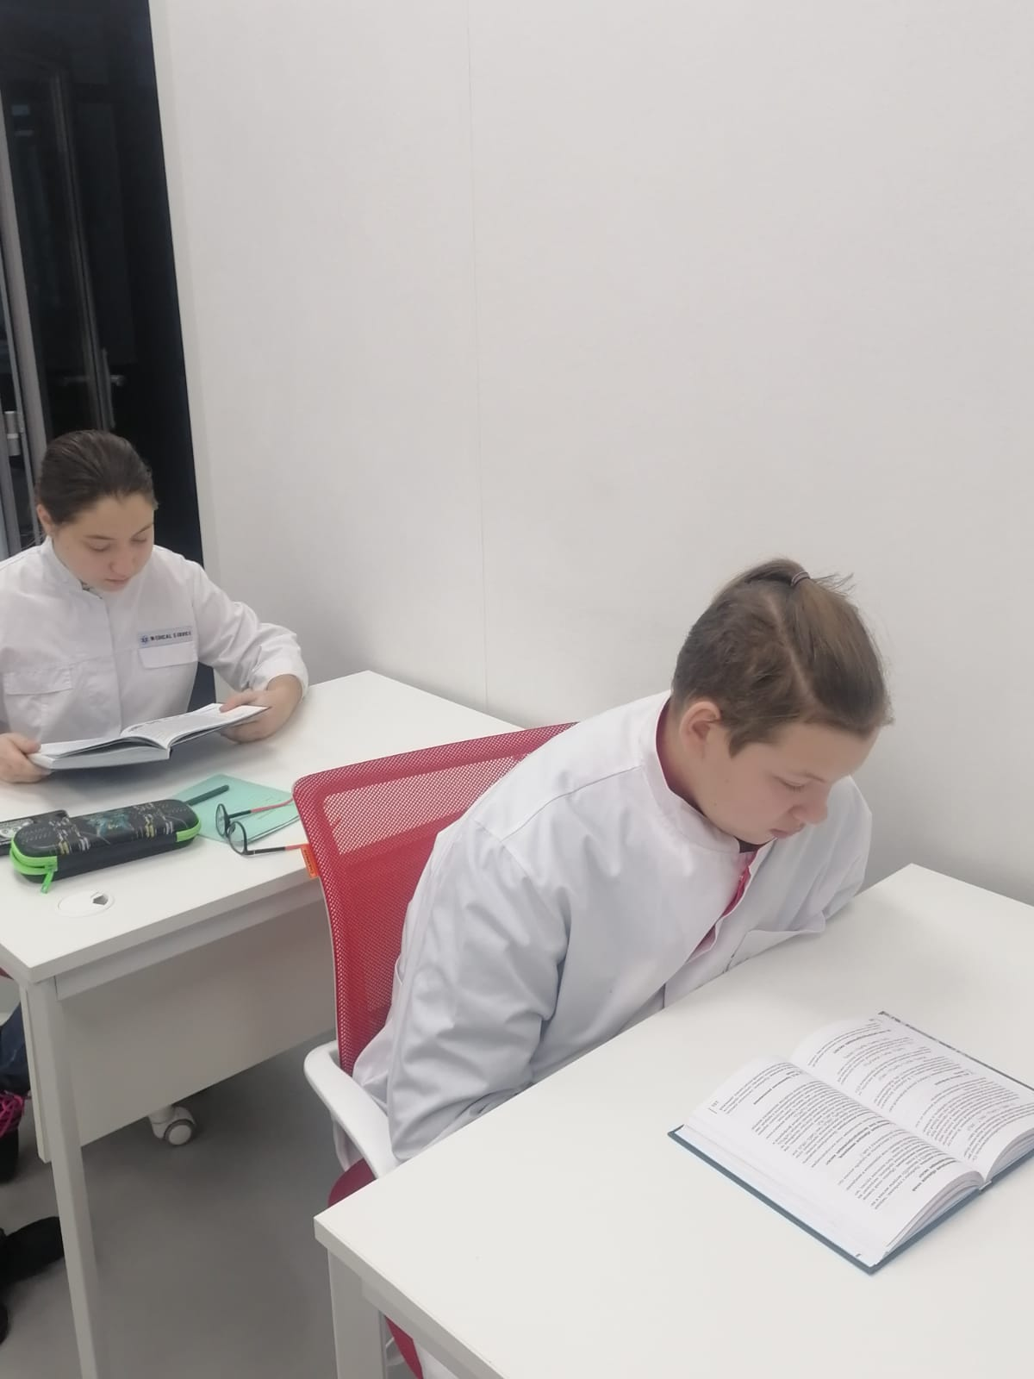
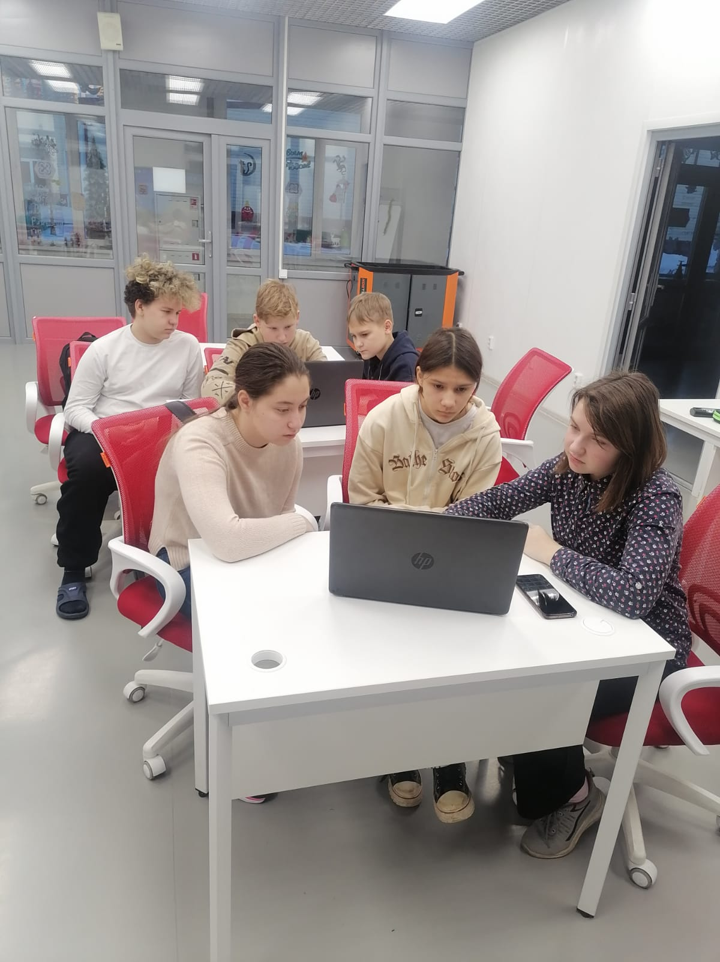
Информационный этап реализации проекта

Slide 4
Методы очистки воды
- механическая очистка (процеживание, седиментация)
- физические методы (дистилляция, вымораживание, агрегирование)
- химические методы (нейтрализация, ионный обмен),
- физико-химические методы (коагуляция, адсорбция),
- биохимическая, биологическая и биоцидная очистка.

Slide 5
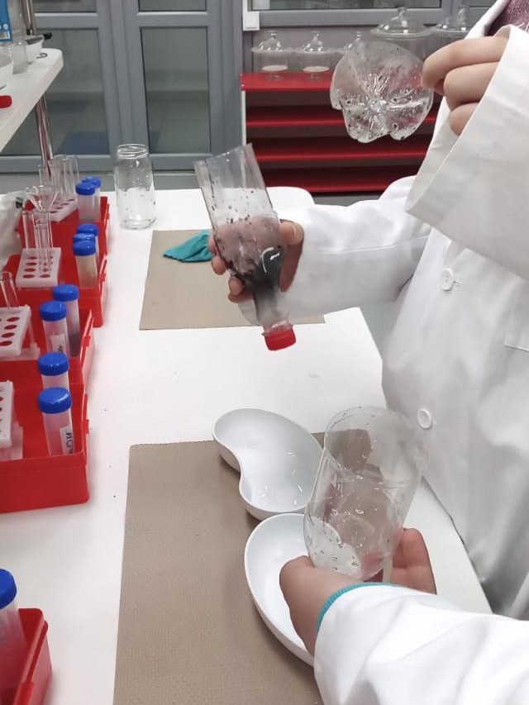
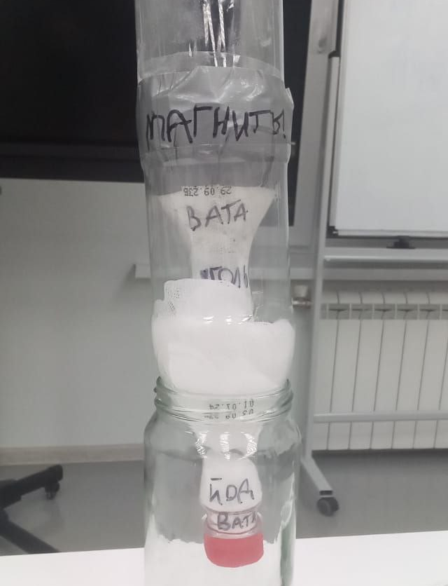
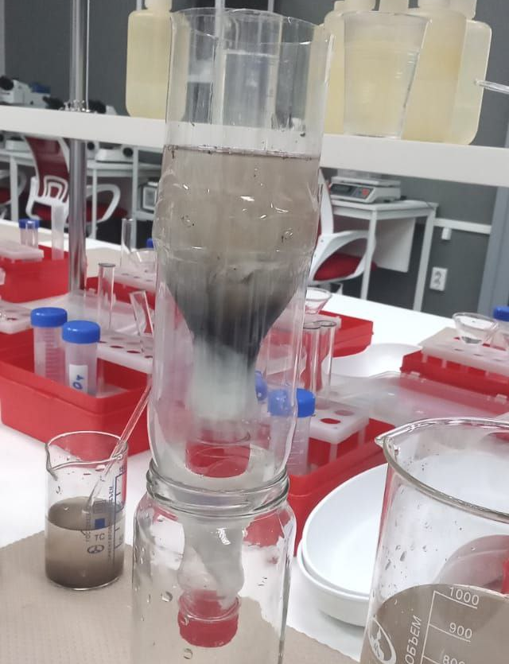
Экспериментальная часть реализации проекта
Изготовление фильтра для очистки водопроводной питьевой воды

Slide 6
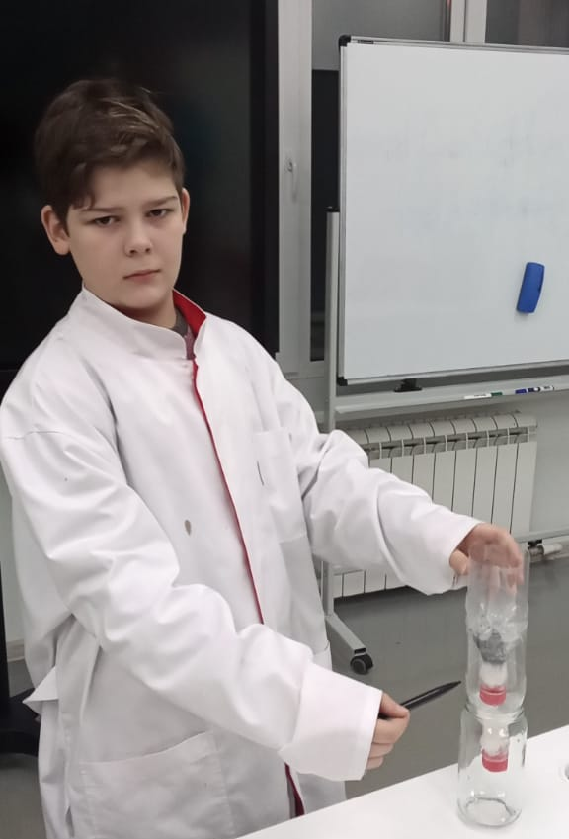
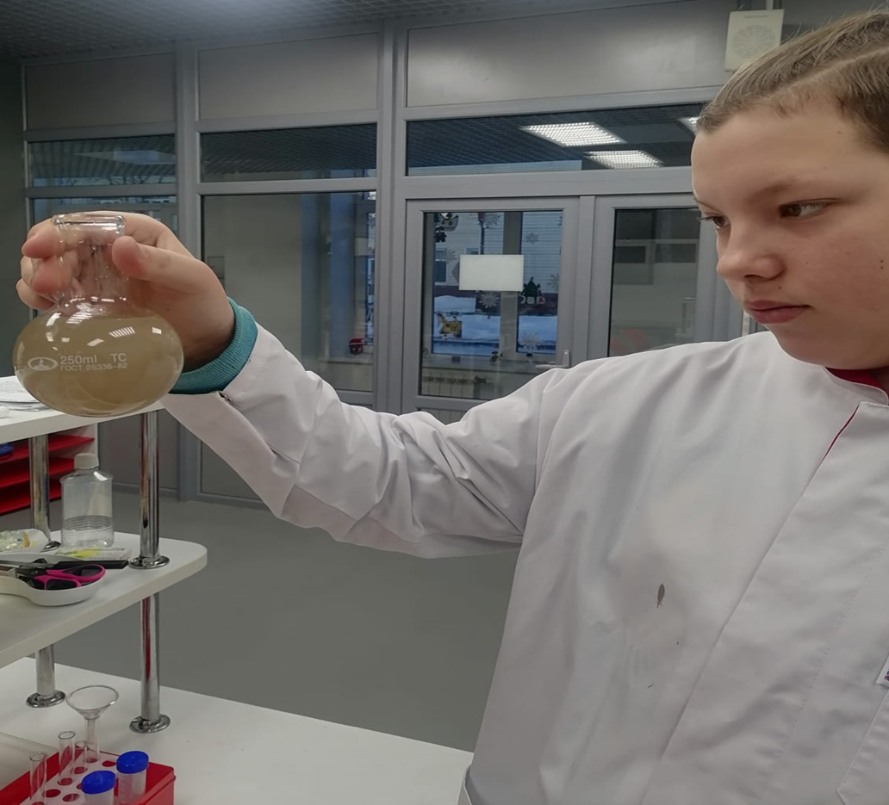
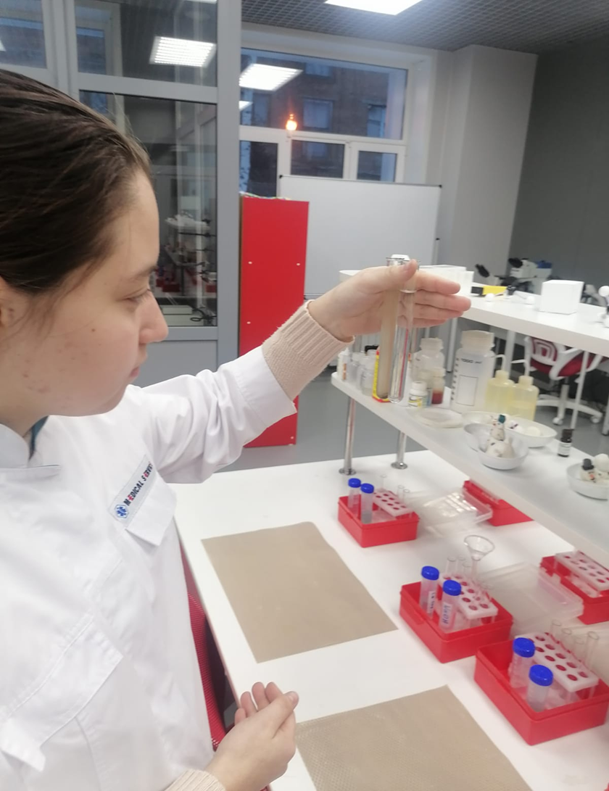
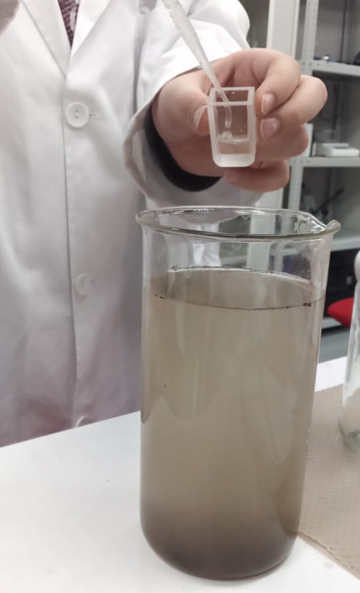
Опытно- экспериментальная часть

Slide 7
Обнаружение железа в воде
Вода ( источник) | Наличие ионов железа
Водопроводная вода | Интенсивно розовое окрашивание
Вода, очищенная фильтром | Бледно розовое окрашивание

Slide 8
Результат определения среды раствора с помощью индикатора
Вода ( источник) | Среда
Водопроводная вода | Ph 7 нейтральная
Вода, очищенная фильтром | Ph 7 нейтральная

Slide 9
Результат определения жесткости воды
Вода ( источник) | Высота уровня пены
Водопроводная вода | 7 см.
Вода, очищенная фильтром | 15 см.

Slide 10
Результат определения интенсивности запаха воды
Вода ( источник) | Запах
Водопроводная вода | Легкий запах хлора
Вода, очищенная фильтром | Отсутствует

Slide 11
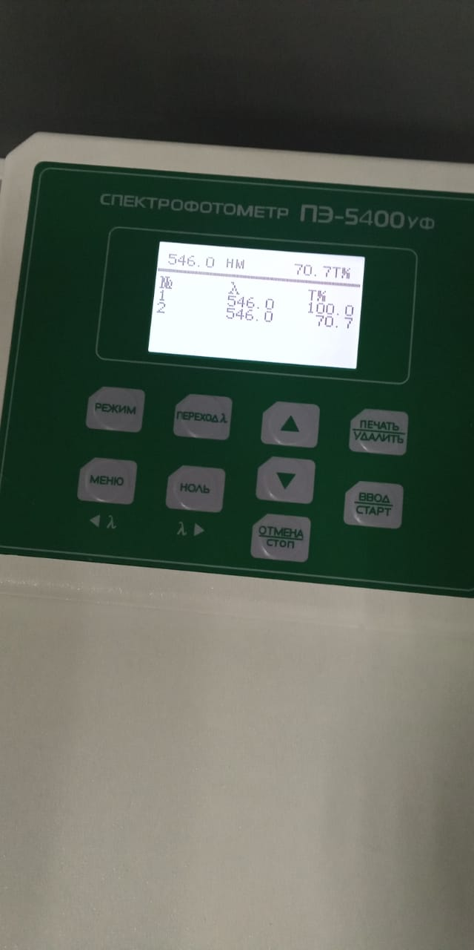
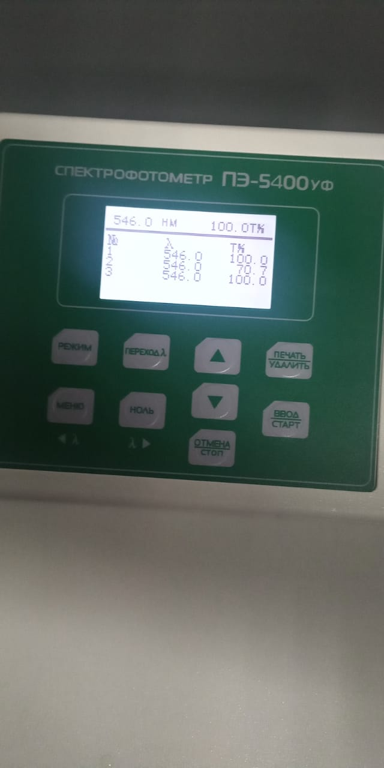
Определение коэффициента пропускания света через раствор в, %

Slide 12
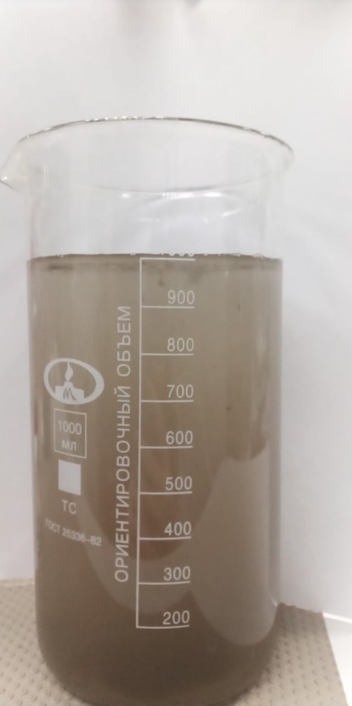
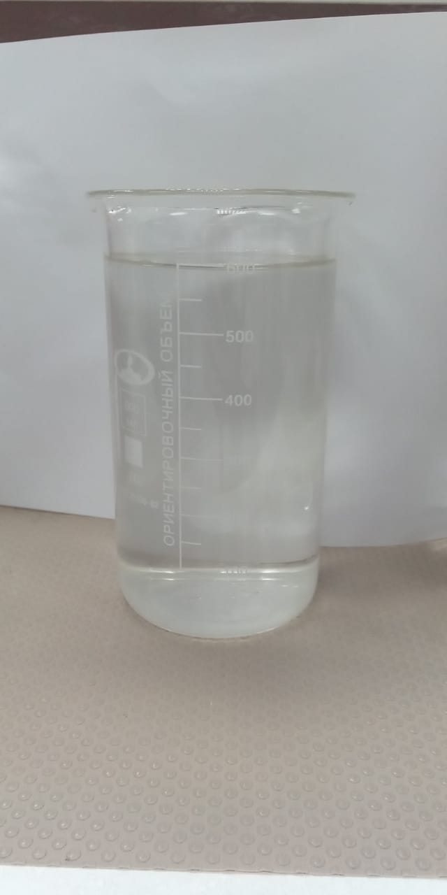
Оценочный этап

